Slide 1

실습 - 2
PCAP 분석하기

Slide 2
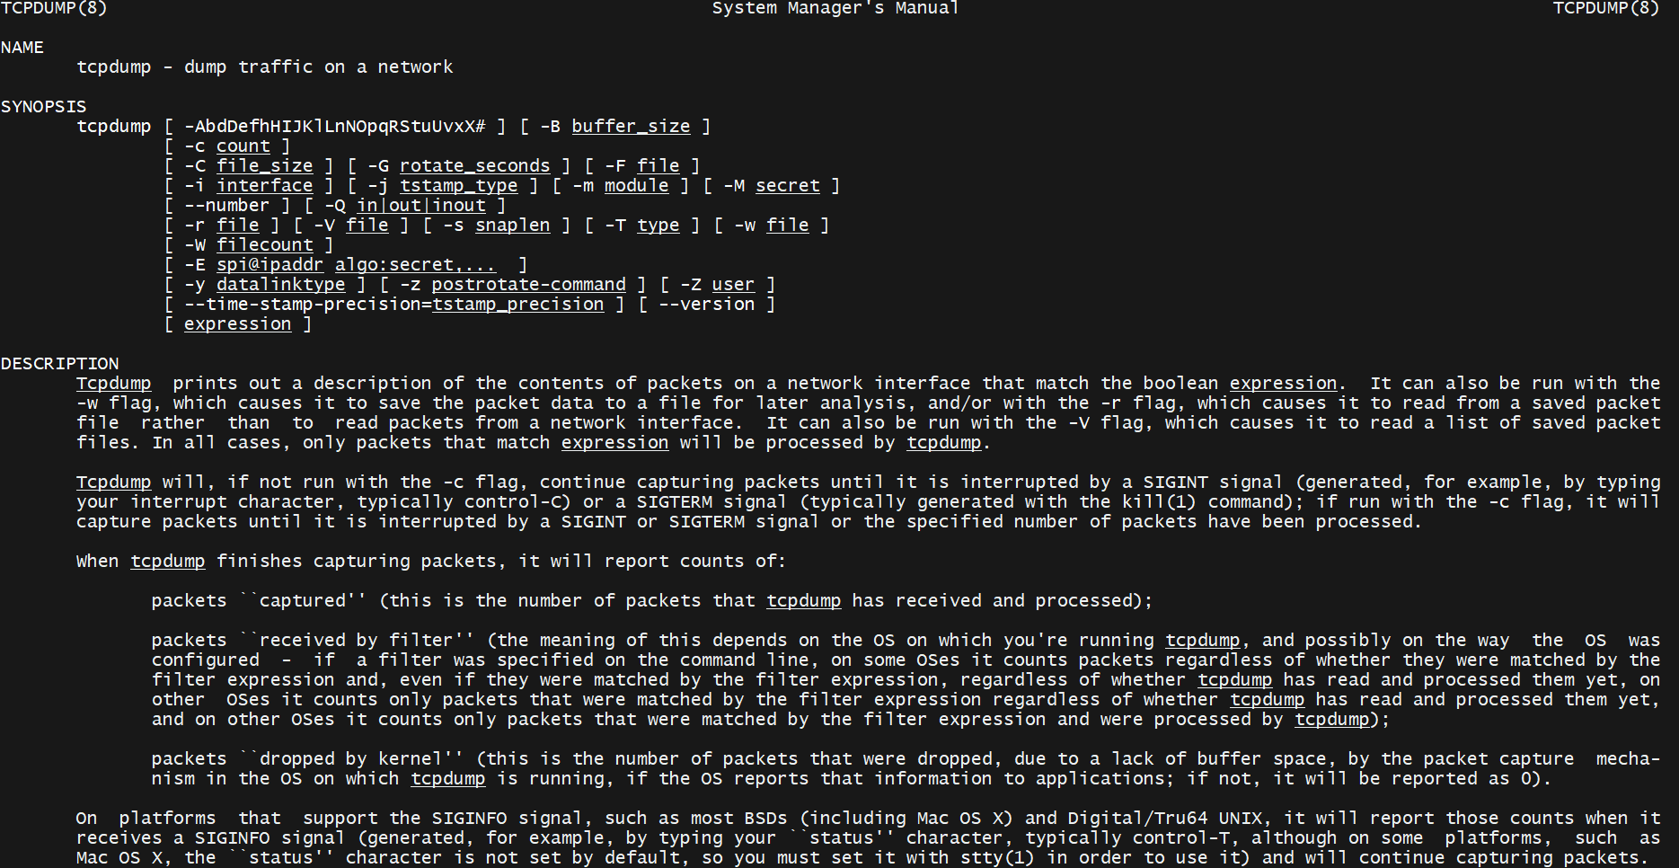
TCPDUMP

Slide 3
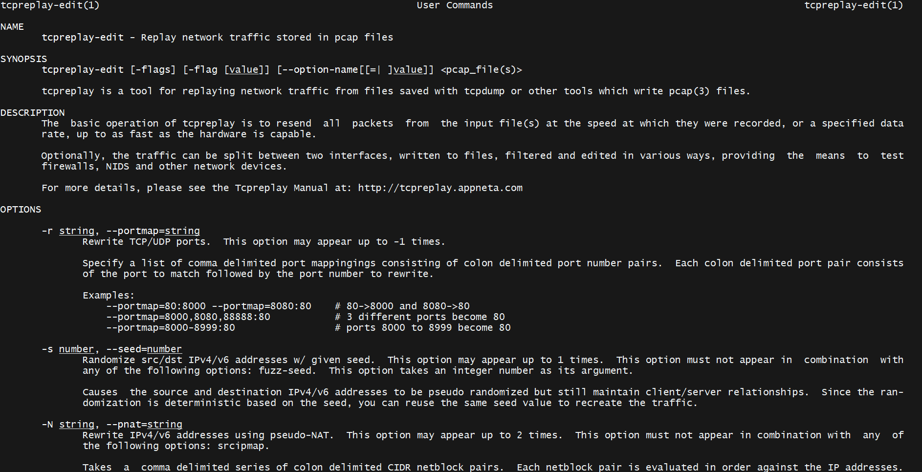
TCPREPLAY

Slide 4
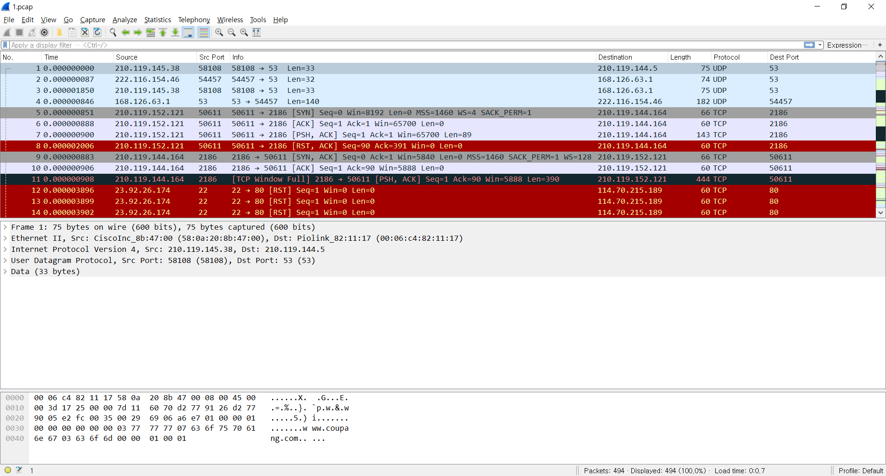
wireshark을 이욯한 pcap 들여다보기

Slide 5
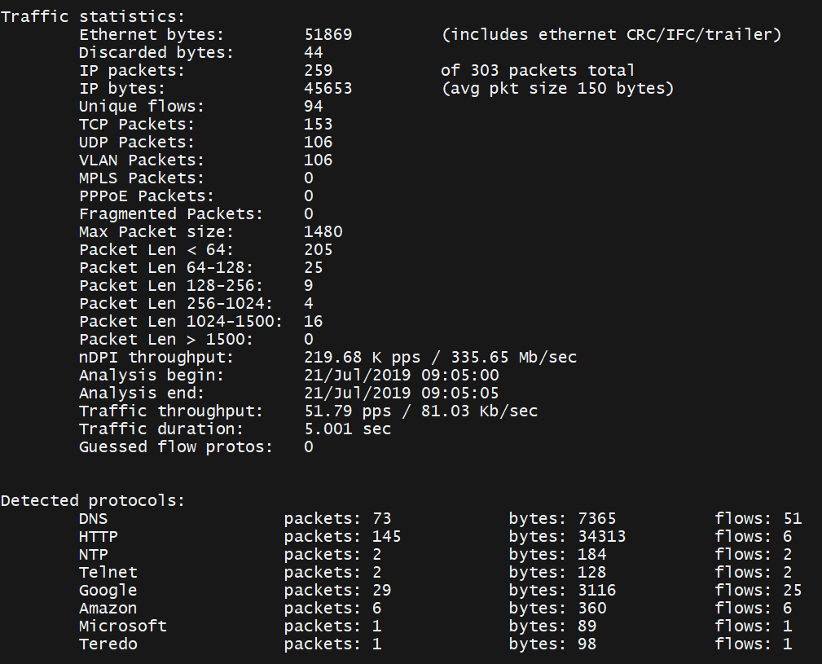

nDPI을 이용한 PCAP 분석 결과

Slide 6
scapy의 packet summary 기능 구현하기
1. 목표 :
struct.unpack 기능을 사용하여 raw packet을 아래와 같이 파싱해보자.
2. 출력 :
2019-12-30 09:22:00.133456 : Ether / IP / TCP 203.133.168.243:36612 > 220.73.134.140:http FA

